Slide 1
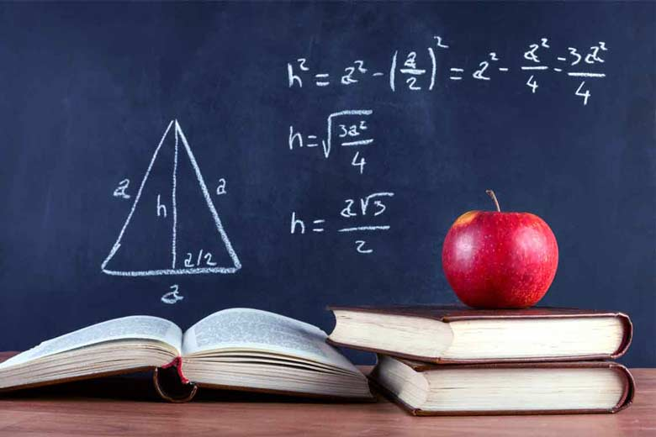
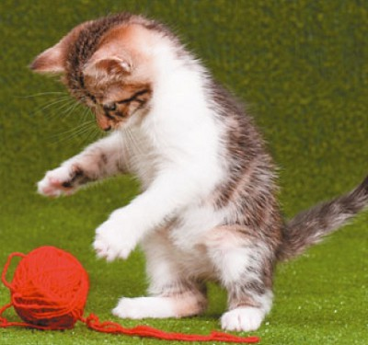
Проект на тему «Математика царица или слуга для других наук».
Автор проекта: Бадина Дарья Александровна, 9 «А» Научный руководитель проекта: Воробьева Алла Андреевна, учитель математики, МАОУ СОШ № 93

Slide 2
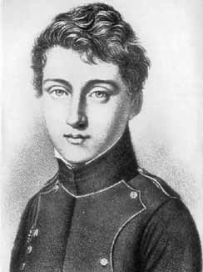
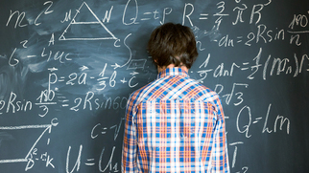
Введение и актуальность
«Математике должно учить в школе еще с той целью, чтобы познания, здесь приобретаемые, были достаточными для обыкновенных потребностей в жизни»
Лазар Карно.

Slide 3
Цели и задачи
Цель: собрать информацию о значимости математики в современном мире, выяснить кем она является, царицей или служанкой.
Задачи:
1. Изучить историю математики как науки;
2. Выяснить взаимосвязь между математикой и другими наукам;
3. Провести социологический опрос по теме проекта;
4. Сделать выводы по полученным результатам.
Гипотеза: прогресс в других науках, таких как физика, химия, география, биология и т.д., напрямую зависит от знаний математики.

Slide 4
История развития математики.

Slide 5
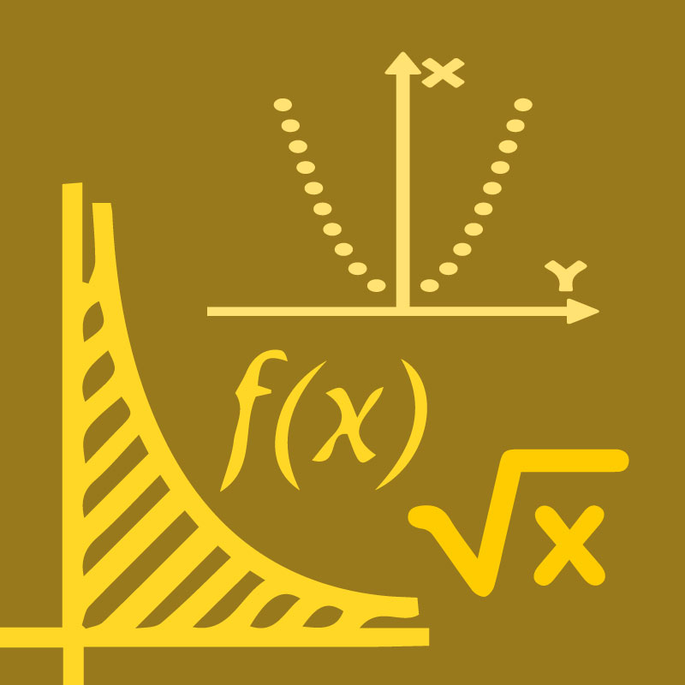
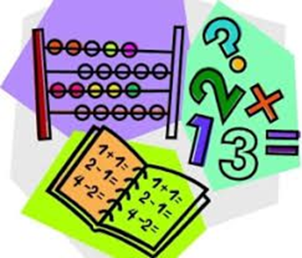
Достижения в XX веке.
• Новые направления.
• Математическая логика и основания математики.
• Алгебра и теория чисел.
• Математический анализ и математическая физика.
• Геометрия и топология.
• Дискретная и компьютерная математика.

Slide 6
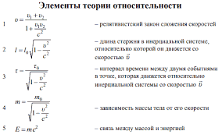
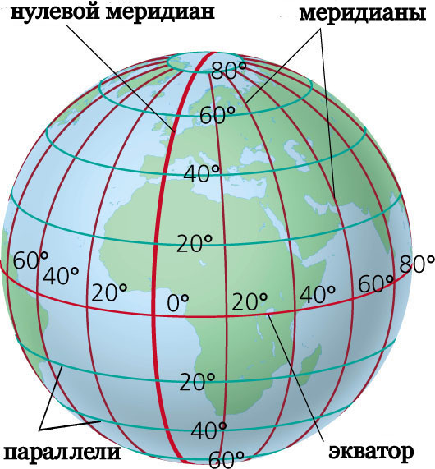
Взаимосвязь других наук и математики.
Физика;
Биология;
Химия;
География;
Информатика.

Slide 7
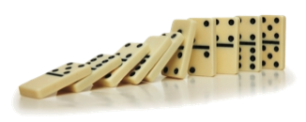
Математика в повседневной жизни
«Для чего изучают математику?» – замечательно ответил ещё в XIII веке английский философ и естествоиспытатель Роджер Бэкон: «Тот, кто не знает математики, не может узнать никакой другой науки и даже не может обнаружить своего невежества».

Slide 8
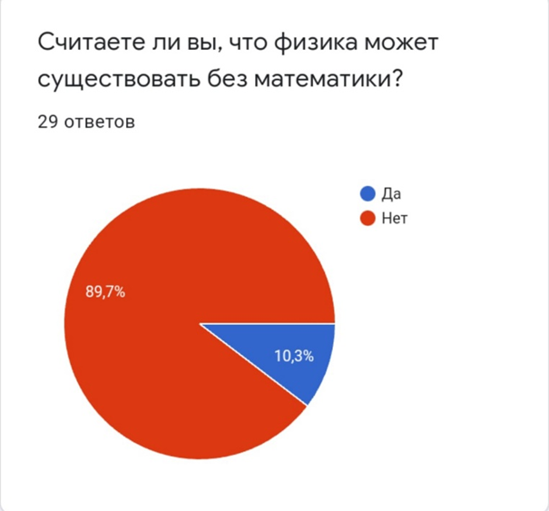
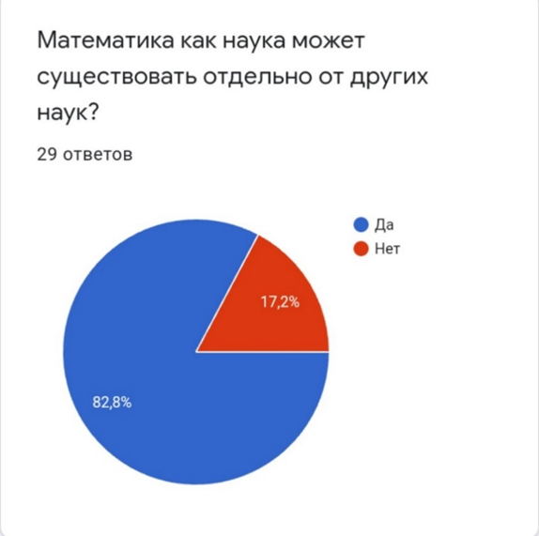
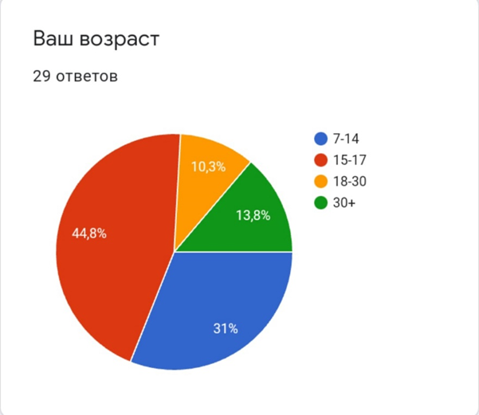
Практическая часть.
В качестве продукта, для исследовательской части, я выбрала социологический опрос. Его я проводила среди приближенных ко мне людей, разных возрастных категорий.
Рис.1
Рис.2
Рис.3

Slide 9
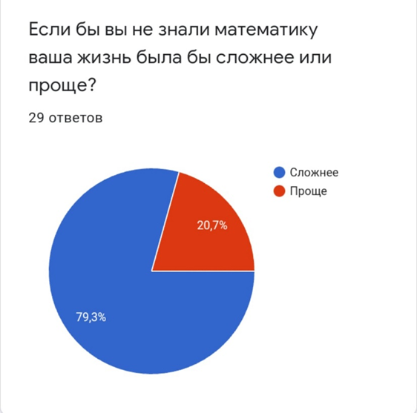
Из ответов можно сделать вывод, что в повседневной жизни, чаще всего, математика помогает считать сумму денег, в примерах, а также немало помогает в работе.
Рис.4

Slide 10
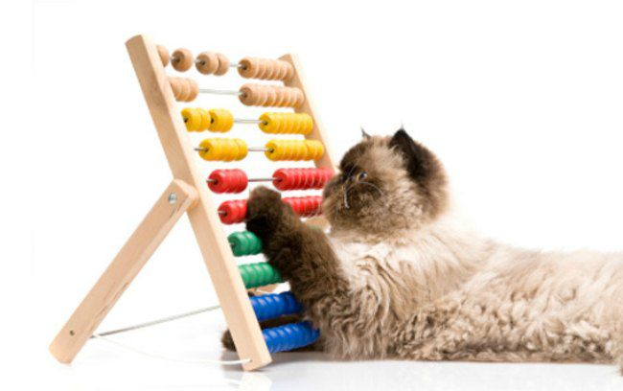
Заключение.
Математика идёт об руку вместе с другими науками. Выясняя связь между математикой и другими науками можно с уверенностью сказать, что она и не царица, и не слуга - она товарищ.
Проведя социологический опрос, и анализируя результаты, мои догадки о том, что прогресс в других науках, напрямую зависит от знаний математики подтвердились.

Slide 11
Проект на тему «Математика царица или слуга для других наук».
Автор проекта: Бадина Дарья Александровна, 9 «А» Научный руководитель проекта: Воробьева Алла Андреевна, учитель математики, МАОУ СОШ № 93

